Slide 1
ЦЕНТР ЗАОЧНОГО ОБУЧЕНИЯ ИНСТИТУТА ЭНЕРГЕТИКИ СПбПУ ПЕТРА ВЕЛИКОГО

Slide 2
НАШИ КОНТАКТЫ
НАШ САЙТ: https://czo-ipts.spbstu.ru
В разделе «Студенту»: Новости, Расписание, График учебного процесса, Учебные материалы, Сведения о преподавателях, Правила оформления работ, Полезная информация и др.
НАША ГРУППА ВКОНТАКТЕ: https://vk.com/club2153125
НАША ЭЛЕКТРОННАЯ ПОЧТА: czo-ipts@spbstu.ru (ДЛЯ ОФИЦИАЛЬНЫХ ЗАПРОСОВ) fodoonline@mail.ru (ДЛЯ ПЕРЕПИСКИ, ВОПРОСОВ)
НАШ ТЕЛЕФОН/ФАКС: 8(812)294-42-39
НАШ АДРЕС: 195251, Г.САНКТ-ПЕТЕРБУРГ, УЛ.ПОЛИТЕХНИЧЕСКАЯ, Д.29 ГЛАВНЫЙ УЧЕБНЫЙ КОРПУС, К.217, Центр заочного обучения ИЭ ВРЕМЯ РАБОТЫ СО СТУДЕНТАМИ: ПОНЕДЕЛЬНИК – ПЯТНИЦА С 10 ДО 17

Slide 3
ВАЖНАЯ ИНФОРМАЦИЯ
СРОКИ СЕССИЙ ДЛЯ 1 КУРСА БАКАЛАВРИАТА И МАГИСТРАТУРЫ
НА 2022-2023 УЧЕБНЫЙ ГОД

Slide 4
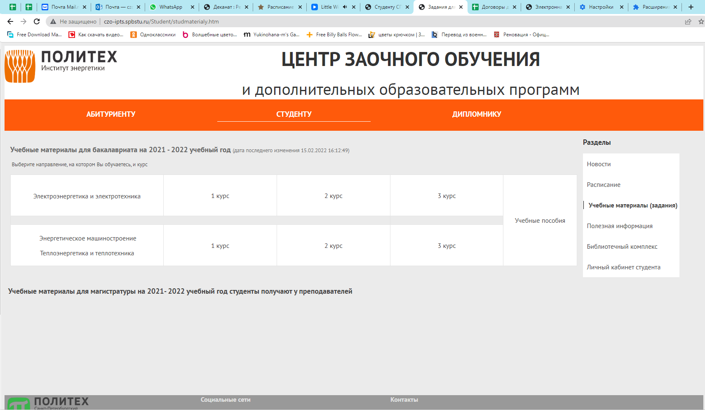
НАШ САЙТ
НАШ САЙТ: http://czo-ipts.spbstu.ru/index.htm
- РАЗДЕЛ «СТУДЕНТУ» - «Учебные материалы»
- РАЗДЕЛ «СТУДЕНТУ» - «Полезная информация»

Slide 5
ПОЛЕЗНЫЕ ССЫЛКИ
ЛИЧНЫЙ КАБИНЕТ СТУДЕНТА: https://open.spbstu.ru/lk-learner/
СТУДЕНЧЕСКАЯ КОРПОРАТИВНАЯ ПОЧТА: http://mymail.spbstu.ru
Вам создана единая учётная запись для доступа к сетевым и информационным ресурсам СПбПУ. Учётная запись имеет следующие атрибуты: логин: EDU\........ пароль: .......
корпоративная почта: логин@edu.spbstu.ru (логин без префикса EDU\)
Единый логин и пароль был выслан на Вашу электронную почту.

Slide 6
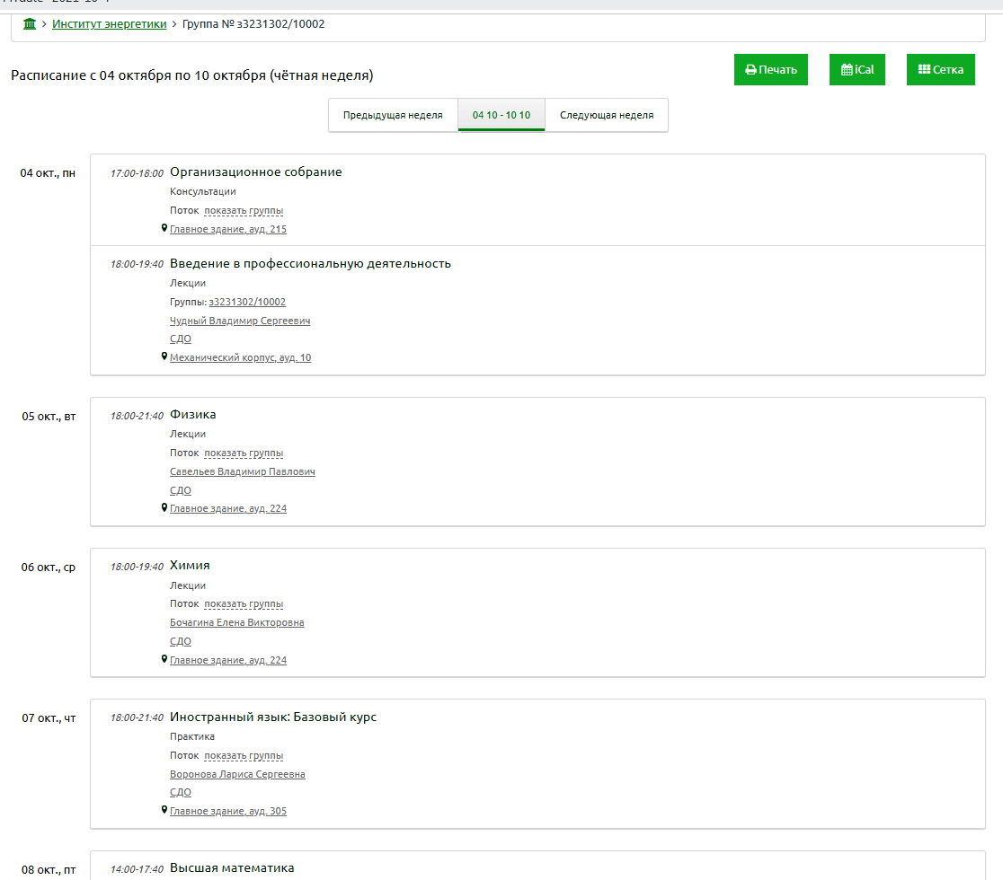
ЭЛЕКТРОННОЕ РАСПИСАНИЕ
ЭЛЕКТРОННОЕ РАСПИСАНИЕ: https://ruz.spbstu.ru/

Slide 7
В СЛУЧАЕ ПЕРЕХОДА НА ДИСТАНТ
В случае перехода на дистанционнный формат обучения, необходимо:
1) обеспечить наличие у себя необходимого оборудования:
- компьютер с выходом в Интернет со скоростью не менее 2 Мбит/с и системными требованиями – Windows 7 и выше/ Mac OS X 10.10 и выше; - наушники (либо колонки); - web-камера +микрофон, или мобильный телефон с камерой с разрешением не менее 3 МП
2) самостоятельно установить необходимое программное обеспечение

Slide 8
ОПЛАТА ОБУЧЕНИЯ
1. Через Личный кабинет студента – https://lk.spbstu.ru
Вход в личный кабинет студента осуществляется в соответствии с единой учетной записью.
Последовательность шагов по оплате указана цифрами (1 -> 2 -> 3)
В случае проблем необходимо обращаться в тех.поддержку lksupport@spbstu.ru

Slide 9
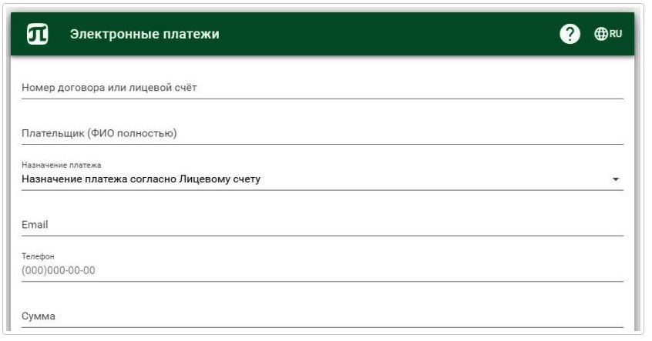
ОПЛАТА ОБУЧЕНИЯ
2. Через систему «Электронных платежей» - https://pay.spbstu.ru
После ввода номера договора (лицевого счета), просьба не торопиться – система ищет плательщика.
Перейти на следующую строку – ввести ФИО плательщика (именно того, на кого оформлен договор). Иногда система сама заполняет ФИО. Назначение платежа выбирается из выпадающего списка, остальные поля – вручную. В случае проблем – обращаться на pay@spbstu.ru

Slide 10
С Вами работают:
Директор Смирнова Ольга Петровна
Специалист Баранова Карина Арсеновна
Специалист Герчина Татьяна Евгеньевна

